Slide 1
JSON
Heriberto Reyes Esparza
JavaScript Object Notation

Slide 2
JSON : “JavaScript Object Notation”
JSON, acrónimo de JavaScript Object Notation, es un formato de texto ligero para el intercambio de datos. JSON es un subconjunto de la notación literal de objetos de JavaScript aunque hoy, debido a su amplia adopción como alternativa a XML, se considera un formato de lenguaje independiente.

Slide 3
Leerlo y escribirlo es simple para humanos, mientras que para las máquinas es simple interpretarlo y generarlo.
JSON es un formato de texto que utiliza convenciones que son ampliamente conocidos por los programadores de la familia de lenguajes C, incluyendo C, C++, C#, Java, JavaScript, Perl, Python, y muchos otros. Estas propiedades hacen que JSON sea un lenguaje ideal para el intercambio de datos.

Slide 4
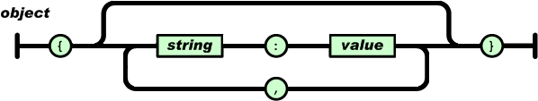
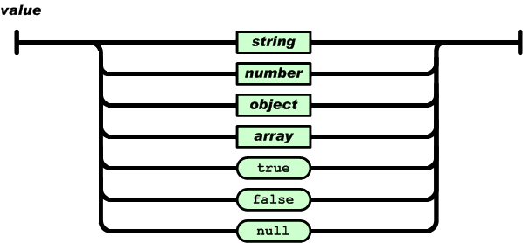
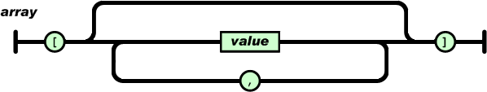
En JSON, se presentan de estas formas:

Slide 5
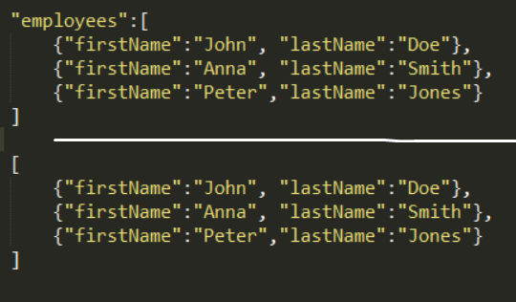
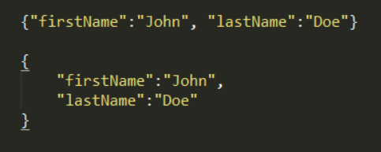
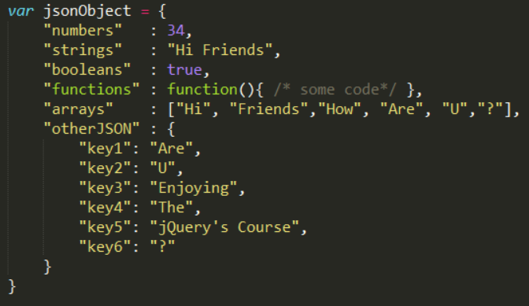
Ejemplos

Slide 6
Fuentes.
https://es.wikipedia.org/wiki/JSON
http://www.w3schools.com/json/default.asp
http://www.json.org/json-es.html

